Slide 1
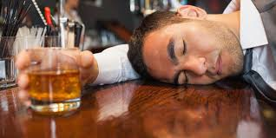
Deskundigheid en kwaliteit Thema 6 | Boek MZ2

Slide 2
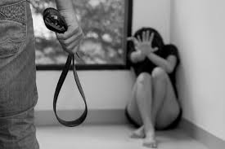
Wetgeving rondom sociale problematiek
Sociale problematiek -> probleem voor hele samenleving
Regering geeft voorlichting en stelt wetten op
Gemeenten bieden geld + ondersteuning
Verschillende wetten:
Meldcode huiselijk geweld
Participatiewet
Jullie moeten cliënt de wetten kunnen uitleggen (wat moet hij doen/laten)
Leg wetten uit die je cliënt beschermen
Wet = extra streng voor hulpverleners die misbruik maken van situatie
Doe je cliënt iets aan -> hogere straf (i.v.m. de afhankelijkheidsrelatie)

Slide 3
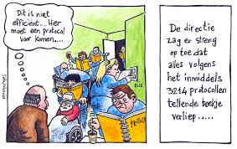
Regels / protocollen
Instellingen en stichtingen hebben regels opgesteld voor cliënten/medewerkers
In NL mag je kleine hoeveelheid alcohol/drugs in bezit hebben
In meeste instellingen mag dit niet
Regels voor voeren gesprekken in aparte ruimte en benaderen van cliënten
Er zijn dus begeleidingsprotocollen
Zo vergeet je niets en handel je eenduidig (iets van één team, één taak)

Slide 4
Meldcode huiselijk geweld & kindermishandeling
Zo weet je hoe je moet reageren bij signalen van dergelijk geweld
Meldcode is géén meldplicht!
Als je het niet meldt moet je achteraf wel kunnen verantwoorden waarom je het niet hebt gemeld
Wel een meldrecht (zonder toestemming betrokkenen)
Je mag dus je beroepsgeheim opzijschuiven

Slide 5
Stappenplan huiselijk geweld / mishandeling
Situatie in kaart brengen
Overleg met collega (site veilig thuis raadplegen voor letselduiding)
Gesprek voeren met de betrokkenen
Wegen van huiselijk geweld / mishandeling (bij twijfel Veilig thuis raadplegen)
Besluiten om zelf hulp te organiseren of om het voorval te melden
Voer het gesprek met de betrokkenen nooit alleen, altijd met collega/leidinggevende
Filmpje Veilig thuis

Slide 6
Gedwongen of vrijwillig
Meestal is ondersteuning vrijwillig
Mensen zien dan zelf in dat ze je begeleiding nodig hebben en kloppen aan
Ze kunnen de begeleiding zelf dan ook weer stopzetten
Bij grote sociale problemen als:
Enorme schulden
Ernstige problemen met hun kinderen
…kunnen gedwongen worden hulp te aanvaarden.
Verplichte ondersteuning noemen we dat
Rechter dwingt dat dan af
Als cliënt dan niet doet wat jij van hem vraagt gaat zaak terug naar rechter
Strafmaatregelen kunnen volgen

Slide 7
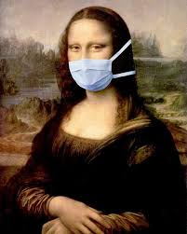
Opdrachten Angerenstein
Ga naar van welzijn.angerenstein.nl
Ga naar Maatschappelijke Zorg
Ga dan naar boek Maatschappelijke zorg 2
Naar VW thema 6
Maak opdracht 7 (groepjes van 3/4) & opdracht 8 (individueel)
Samen overleggen bij opdr. 7 is noodzakelijk (gebruik appgroepje of beeldbellen)
Sla je opdrachten goed op in je pc, is aan het eind van LP 11 je bewijs van inzet en voorwaarde om de toets te kunnen halen.

